Slide 1
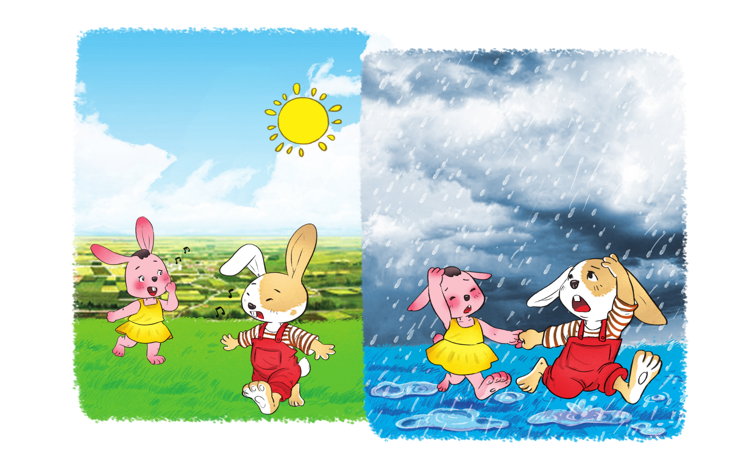
Bài 21: THỜI TIẾT (tiết 2)

Slide 2
Hoạt động 3: Thực hành quan sát bầu trời và cảnh vâtj xung quanh

Slide 3
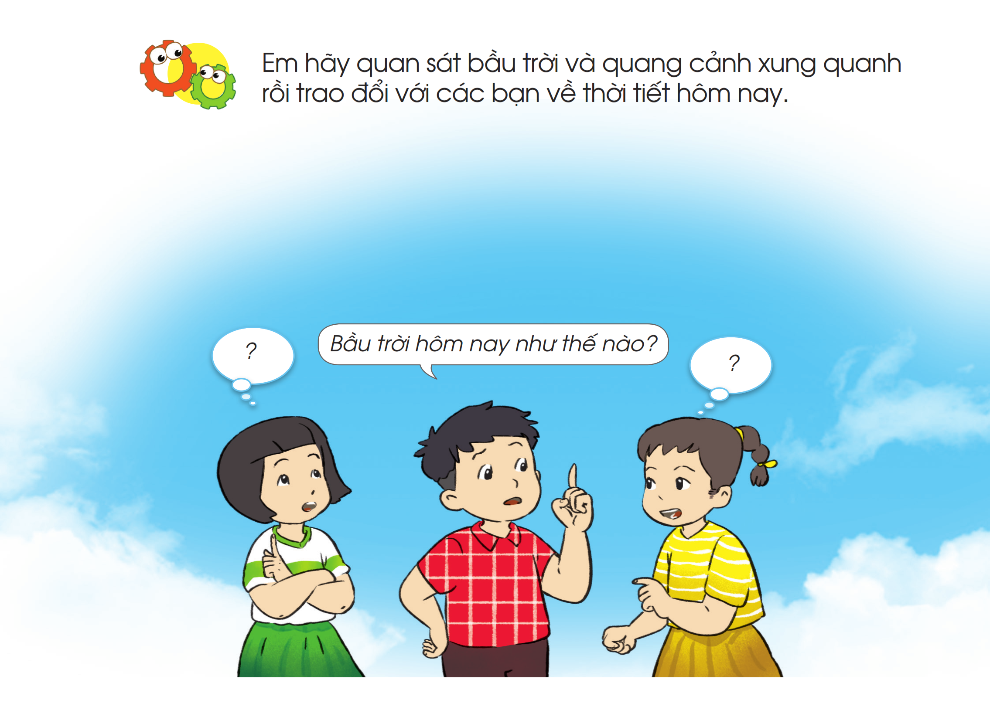

Slide 4


Trời có nắng hoặc mưa không?
Có gió không
Gió mạnh hay gió nhẹ?
Trên trời có nhiều hay ít mây?
Màu sắc của mây thế nào?
Cảnh vật xung quanh như thế nào?

Slide 5
2. Trang phục phù hợp với thời tiết
Hoạt động 4: Tìm hiểu về việc lựa chọn trang phục phù hợp với thời tiết

Slide 6
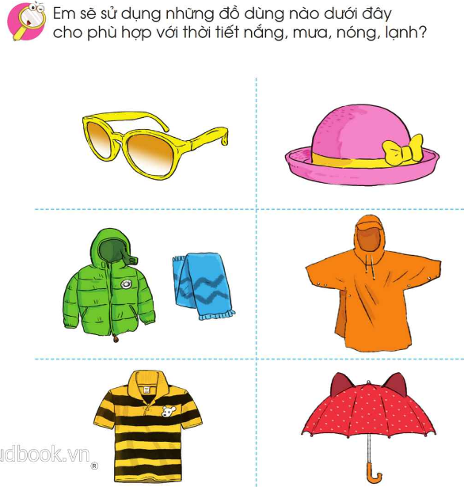

Slide 7
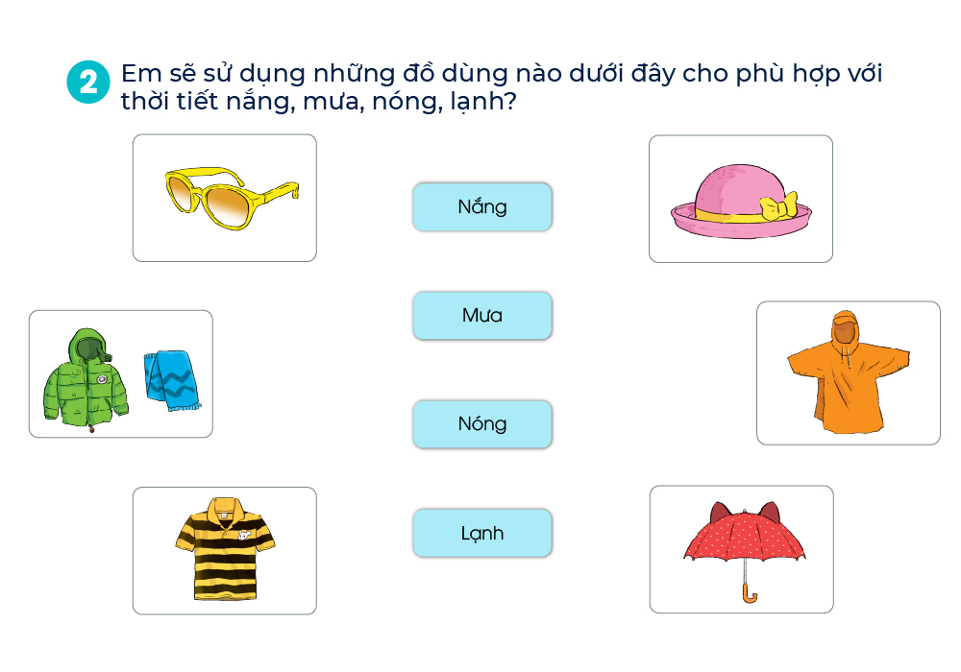

Slide 8

Sử dụng trang phục phù hợp với thời tiết:
Đi dưới trời nắng phải đội mũ, nón hoặc che ô để tránh bị ánh
nắng chiếu thẳng vào đầu gây nhức đầu, sổ mũi, cảm nắng.
Đi dưới trời mưa phải mặc áo mưa, đội nón, che ô để người
không bị ướt, bị lạnh, tránh bị ho sôt.
……….

Slide 9
Học sinh làm câu 1, 2, 3 (trang 82 83) vở bài tập

Slide 10

Hoạt động 5: Vẽ tranh mô tả thời tiết mà em thích nhất
- Lựa chọn chủ đề để vẽ.
Tô màu vào tranh để thể hiện cảnh thời tiết mà em đã chọn.
Giới thiệu với các bạn trong nhóm về bức tranh của mình, nêu lí do em thích.

